Slide 1
Tema 4
Servlets

Slide 2
        Servlet
        Un servlet es una clase en Java que, una vez cargado, permite atender una petición HTTP.
        Para diferentes peticiones del mismo servicio se crearán hilos del mismo servlet los cuales compartirán espacios comunes.

Slide 3
Contenedor de servlets
El sevlet deberá estar en un contenedor de servlets que a su vez está contenido en un servidor Web HTTP .
El contenedor de servlets se encargará de
Administrar el ciclo de vida de un objeto servlet
recibir peticiones de cliente,
crear un objeto del servlet al que se le pasa la petición
hacer que el servlet procese la petición
enviar los resultados al cliente en un formato determinado

Slide 4
Jerarquía de clases de un servlet
javax.servlet
<<interface>>
Servlet
javax.servlet
<<interface>>
ServletConfig
java.io
<<interface>>
Serializable
init()
getServletConfig()
service()
getServiceInfo()
destroy()
getInitParameter()
getServletContext()
.
.
.
javax.servlet.http
<<interface>>
HTTPServlet
GenericServlet
.
.
.
.doGet()
doPost()
.
service()

Slide 5
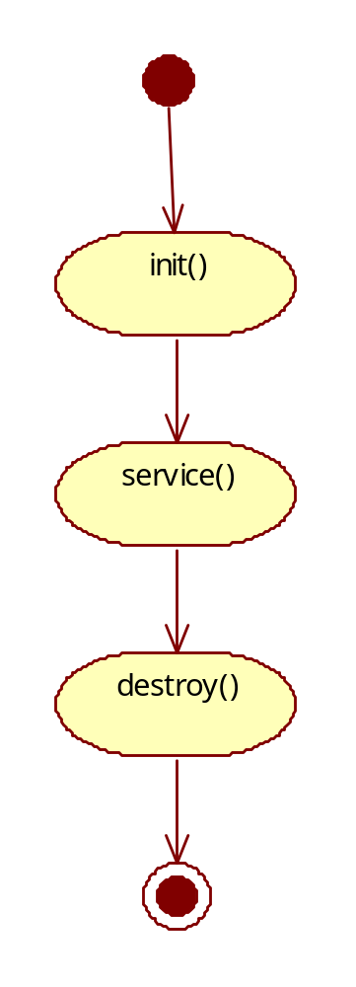






Ciclo de vida de un servlet
Crea un objeto del servlet y llama a init()
Invocado una sola vez
Listo para atender peticiones
Petición cliente 1
hilos
Controla múltiples peticiones y envía sus respuestas
Petición cliente 2
Petición cliente 3
Invocado una sola vez

Slide 6
Comunicación entre servlets
APLICACIÓN
atributo contexto
Sesión 1
Cliente 1
Sesión 2
Cliente 2
petición 1
respuesta 1
petición 2
respuesta 2
forward()
sendRedirect()
S/J
S/J/H
include
S/J
S/J/H
atributo request
atributo session
S/J/H
atributo session

Slide 7
Comunicación entre servlets
En una sesión
MiObjeto mo= new MiObjeto ();
request.getSession().setAttribute("miobjeto", mo);
RequestDispatcher dr= request.getRequestDispatcher("direccion");
dr.forward(request, response);
En una aplicación
MiObjeto mo= new MiObjeto ();
getServletConext().setAttribute("miobjeto", mo);
RequestDispatcher dr= request.getRequestDispatcher("direccion");
dr.forward(request, response);
De una aplicación a otra dirección
response.sendRedirect(“www.yahoo.com”)

Slide 8
Envío de información
Campos ocultos
<input type=“HIDDEN” name=“id” value=“1111” />
Cookies
Cookie registroVisita = new Cookie("visitaHecha", "si");
registroVisita.setMaxAge(60*60*24*365); // 1 year
response.addCookie(registroVisita);
Sesión
MiObjeto mo= new MiObjeto ();
HTTPSesion sesion=request.getSession();
sesion.setAttribute("miobjeto", mo);
RequestDispatcher dr= request.getRequestDispatcher("direccion");
dr.forward(request, response);

